Slide 1

AGENDA I
MENGELOLA DIRI
(SELF MASTERY)
PELATIHAN KEPEMIMPINAN NASIONAL TINGKAT II

Slide 2



KURIKULUM
KELOMPOK MAPEL INTI
4 AGENDA UTAMA :
1. AGENDA MENGELOLA DIRI
2. AGENDA KEPEMIMPINAN STRATEGIS
3. AGENDA MANAJEMEN KINERJA ORGANISASI
4. AGENDA PROYEK PEUBAHAN
KELOMPOK MAPEL DASAR
MEMUAT AGENDA SMART GOVERNANCE BEKALI DGN PENGETAHUAN DAN WAWASAN FUNDAMENTAL
KELOMPOK MAPEL PILIHAN
BERI FLEKSIBILITAS KPD PESERTA UNTUK PERDALAM KOMPETENSI SSI MINAT, KEBUTUHAN INSTANSI, TANTANGAN STRATEGIS YG DIHADAPI

Slide 3

KOMPETENSI YANG AKAN DIBANGUN
KEPEMIMPINAN STRATEGIS
MAMPU BANGUN SINERGI ANTAR UNIT ORGNSI & STAKEHOLDER
MAMPU MJD MOTOR PENGGERAK PERUBAHAN STRATEGIS DI INSTANSINYA
MILIKI KARAKTER YG TERBUKA DAN MAMPU KELOLA KERAGAMAN DI LINGKUNGANNYA UTK MENCAPAI HASIL KERJA YANG BERDAMPAK LUAS

Slide 4








LEARNING JOURNEY
Tahap Blended Learning PKN II
Pembelajaran Klasikal Tahap I
Pembelajaran
Mandiri
E-Learning
Syncronous
Asyncronous
Di Tempat penyelenggaraan
Di Tempat Kedudukan
Peserta
Di Tempat Kedudukan
Peserta
Aktualisasi Kepemimpinan strategis
Pembelajaran
Klasikal Tahap III
Pembelajaran Klasikal Tahap II
Pembangunan Komitmen Bersama
Di Tempat penyelenggaraan
Di tempat kerja peserta/ tempat lain sesuai kebutuhan
Di Tempat
penyelenggaraan
Di tempat kerja peserta

Slide 5





PELAKSANAAN PKN II
WAKTU PELAKSANAAN (BLENDED LEARNING)
Pembelajaran Klasikal Tahap I
Pembelajaran
Mandiri
E-Learning
Syncronous ( 93 JP)
Asyncronous (84 JP)
Pembangunan Komitmen Bersama
24 | Jam Pelajaran
3 | Hari Pelatihan
57 | Jam Pelajaran
9 | Hari Pelatihan
177 | Jam Pelajaran
21 | Hari Pelatihan
27 | Jam Pelajaran
3 | Hari Pelatihan
Pembelajaran Klasikal Tahap II
Pembelajaran Klasikal Tahap III
Aktualisasi Kepemimpinan
strategis
70 | Jam Pelajaran
7 | Hari Pelatihan
28 | Jam Pelajaran
4 | Hari Pelatihan
540 | Jam Pelajaran
60 | Hari Pelatihan
Pembelajaran Kelas
TOTAL : 923 JP /
107 Hari Pelatihan
37 JP/ 3
H
VKN
33 JP / 4

Slide 6




OUTPUT PKN Tk II
Pemetaan Sikap Perilaku Kepemimpinan dan Strategi Pengembangan Potensi Diri
Pembangunan
Komitmen Bersama
Pembelajaran
Klasikal Tahap I
Pembelajaran Mandiri
E-Learning
Syncronous (93 JP)
Asyncronous (78 JP)
Identifikasi Masalah/Tantangan dan Komitmen
Pembukaan dan Orientasi Program
3 Essay (agenda
1,2,3)/ Penugasan
Pendalaman Agenda
Individu
Penugasan Individu
(plus tindak lanjut essay)
Pembelajaran Klasikal Tahap II
Pemetaan Sikap Perilaku
Kepemimpinan Strategis
Penugasan Kelompok
Laporan Visitasi Kepemimpinan Nasional Individu& Klp)
Rancangan Policy Brief
NOTE :
Pada saat pembelajaran klasikal I dan II (on campus), Peserta diasramakan, dan diberikan kegiatan penunjang kesehatan jasmani paling banyak 6 (enam) kali.
Pada saat off campus, Peserta dapat diberikan penambahan penguatan materi pembelajaran secara daring
Pembelajaran Klasikal Tahap III
Aktualisasi Kepemimpinan Strategis
Evaluasi Akademik
Seminar Proyek Perubahan
Pelaksanaan Proyek Perubahan
Rancangan Proyek
Perubahan
Laporan Pengembangan Potensi Diri
Mentoring dan Coaching Pelaksanaan Pengembangan Potensi Diri
Policy Brief

Slide 7
AGENDA I
MENGELOLA DIRI
(SELF MASTERY)
FOKUS PD PENGEMBANGAN KOMPETENSI KEPEMIMPINAN STRATEGIS DARI DIRI PESERTA
TUJUAN UTAMA MEMBENTUK PEMIMPIN YG BERINTEGRITAS, SADAR DIRI, MILIKI KENDALI EMOSI, AKTUALISASIKAN NILAI, SADAR AKAN PERAN DAN TGJWB

Slide 8




EKSPOSE ESSAY
PELATIHAN KEPEMIMPINANNASIONAL TK II

Slide 9
AGENDA I
MENGELOLA DIRI
(SELF MASTERY)
ENERGI KEPEMIMPINAN
INTEGRITAS KEPEMIMPINAN

Slide 10

ENERGI KEPEMIMPINAN
?????????

Slide 11
ENERGI KEPEMIMPINAN
NIAT UNTUK MELAYANI BUKAN MENGUASAI
EMPATI DAN KEBERANIAN MENDENGAR
KERENDAHAN HATI UNTUK MENJADI RUANG AMAN BAGI ORANG LAIN
KANG YOTO, BUPATI BOJONEGORO (2008-2018)

Slide 12

BERBAGI PENGALAMAN
KAPAN BPK / IBU MERASA ENERGI PEMIMPIN SANGAT BERPENGARUH TERHADAP SUASANA TIM ???

Slide 13


SUMBER ENERGI KEPEMIMPINAN
SPIRITUALITAS DAN NILAI HIDUP
KEBAHAGIAAN INTERNAL
INTEGRITAS DAN ANTI KORUPSI

Slide 14
BERBAGI PENGALAMAN
MENURUT BPK/IBU, APA YANG MEMBUAT TIM BPK/IBU MERASA AMAN DAN BERDAYA?

Slide 15
BERBAGI PENGALAMAN
APA YANG BPK/IBU LAKUKAN KETIKA BEBERAPA STAF/ BAWAHAN SEDANG BERADA DIBAWAH TEKANAN/STRES ???

Slide 16



MEMBANGUN ENERGI DALAM TIM
MENDENGARKAN AKTIF
MENCIPTAKAN RASA
MEMBERI RUANG PERTUMBUHAN

Slide 17
APA YANG MEMBERI
ENERGI KEPEMIMPINAN DALAM DIRI BPK/IBU ???

Slide 18

LEADERSHIP
INTEGRITY

Slide 19

LEADERSHIP INTEGRITY
?????

Slide 20




INTEGRITAS KEPEMIMPINAN
MENGAPA DIBERIKAN DIAWAL ????
MEMAYUNGI SELURUH AKTIVITAS SELAMA PKN TK II
TERCERMIN DLM SIKAP & PERILAKU
MENDASARI AGENDA2 LAINNYA
CIPTAKAN SITUASI KERJA YG DORONG KEPATUHAN PD NILAI, NORMA & ETIKA ORGNSI

Slide 21
KEUTAMAAN SEORANG PEMIMPIN
SESUNGGUHNYA MANUSIA YANG PALING DICINTAI ALLAH PADA HARI KIAMAT DAN YANG PALING DEKAT KEDUDUKANNYA DI SISI ALLAH ADALAH SEORANG PEMIMPIN YANG ADIL. (HR.SUNAN TIRMIDZI)
SEBAIK-BAIK PEMIMPIN KALIAN ADALAH PEMIMPIN YANG KALIAN MENCINTAI MEREKA DAN MEREKA PUN MENCINTAI KALIAN. MEREKA MENDO’AKAN KALIAN DAN KALIAN PUN MENDO’AKANNYA
BARANG SIAPA DIANGKAT ATAU MENGANGKAT DIRINYA SEBAGAI PEMIMPIN HENDAKNYA IA MULAI MENGAJARI DIRINYA SEBELUM MENGAJARI ORANG LAIN (ALI BIN ABI THOLIB)

Slide 22
KEUTAMAAN SEORANG PEMIMPIN
WAHAI PARA PEMIMPIN, SUNGGUH KALIAN ADALAH PEMIMPIN-PEMIMPIN DAN KALIAN AKAN DITANYA TENTANG AMANAT KEPEMIMPINAN KALIAN. (HR. BUKHARI DAN MUSLIM)
SETIAP AMALAN TERGANTUNG PADA NIATNYA, DAN SETIAP ORANG AKAN MENDAPATKAN SESUAI DENGAN APA YANG DIA NIATKAN. (HR. BUKHARI DAN MUSLIM)
SEBAIK-BAIK MANUSIA ADALAH YANG PALING BERMANFAAT BAGI MANUSIA LAINNYA. (HR. AHMAD)

Slide 23



Slide 24

AIR PUTIH DIATAS MEJA
BADAN LELAH TIDUR PUN LENA
USIA HANYA SEKEJAP MATA
JALANI HIDUP PENUH MAKNA

Slide 25

INTEGRITAS KEPEMIMPINAN
(TUJUAN)
PENEGUHAN INTEGRITAS YG SDH DIMILIKI
TDK TERCEDERAI OLEH SIKAP/PERILAKU YG TDK SSI
MRP PENGETAHUAN JUGA TINDAKAN
TEGUH DALAM SEGALA SITUASI
AMBIL HIKMAH/PELAJARAN DARI KASUS/KEJADIAN

Slide 26
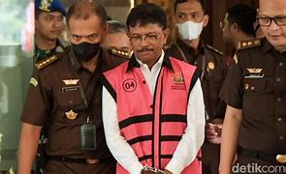


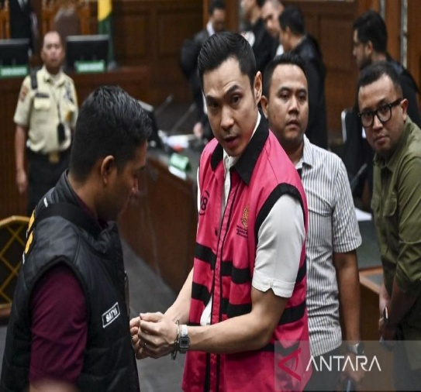
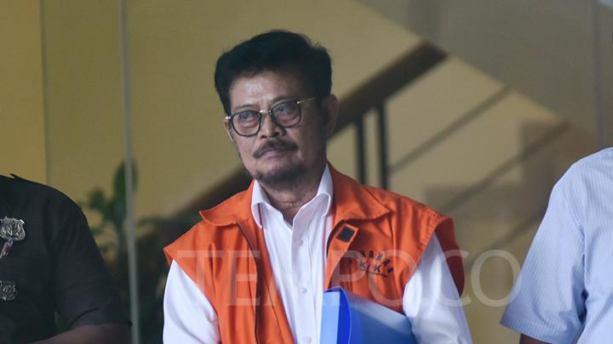

TREN
KORUPSI
KASUS INFRASTRUKTUR BTS 4G RP.8T
KASUS PEMERASAN DAN GRATIFIKASI
RP.13,9 M
KASUS PT. TIMAH RP.300 T

Slide 27
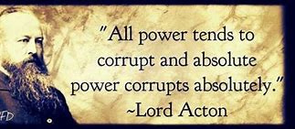
KORUPSI
  “KEKUASAAN CENDERUNG KORUP DAN KEKUASAAN ABSOLUT, KORUP SECARA ABSOLUT”

Slide 28



Slide 29
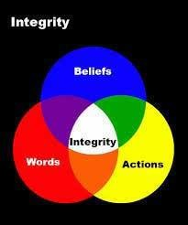




MEMBANGUN INTEGRITAS
KEYAKINAN AKAN KEBENARAN IMAN
PENGETAHUAN TENTANG KEBENARAN
ILMU
PRILAKU BENAR
AMAL
PROFESIONAL
PEDULI

Slide 30
APAKAH KITA PERNAH DAN MASIH SEPERTI INI ???
SUKA MEMANFAATKAN KERJA KERAS ORANG LAIN
SELALU HANYA MENGIKUTI PERKATAAN ORANG
CURANG DAN RAKUS, MAU DIBERI TETAPI TIDAK MAU MEMBERI
SUKA MENCELA ORANG LAIN, PADAHAL DIRI SENDIRI JUGA TIDAK LEBIH BAIK
MEMBELA KELUARGA ATAU TEMAN MESKIPUN MEREKA BERBUAT SALAH
SELALU MEMINTA BANTUAN SAAT KESULITAN, TIDAK PERNAH BERBAGI KETIKA MEMPEROLEH KESENANGAN
PASRAH, TIDAK MAU MEMPERJUANGKAN DIRI UNTUK KEMAJUAN

Slide 31


Slide 32

AMATI GAMBAR INI
BERIKAN PENDAPAT THD GAMBAR TSB

Slide 33
MANAKAH SIFAT YANG MERUPAKAN
CERMINAN DIRI ANDA ?
BIJAKSANA
MANDIRI
SUPEL
SABAR
HUMORIS
KREATIF
INTEGRITAS
KRITIS
IDEALIS
JUJUR
DERMAWAN
SETIA
HORMAT
ADIL
PEMAAF
MURAH HATI
SOPAN
OPTIMIS
TEKUN
RAJIN
DPT DIANDALKAN
DISIPLIN
PENYAYANG
BERTANGGUNGJAWAB
BERANI
PERCAYA DIRI
TAWAKAL
BERSYUKUR
CERIA
SOMBONG
LABIL
MINDER
CARI PERHATIAN
PENDENDAM
PERFEKSIONIS
SUSAH MEMAAFKAN
SENSITIF
PENYENDIRI
MOODY
EGOIS
PESIMIS
BOSSY
PEMBANGKANG
PELIT
AMBISIUS
PEMBOHONG
NARSIS
RAKUS
TAK PEDULI
SUKA MENYALAHKAN
SLALU MERASA BENAR
SELALU MINTA IMBALAN
SUKA MENYUDUTKAN
MERASA SUPERIOR

Slide 34
SILAHKAN TULIS :
“SAYA ADALAH SEORANG YANG……….., …………, NAMUN SAYA JUGA ………

Slide 35

KEKUATAN DIAKTUALISASIKAN HANYA KETIKA KATA & PERBUATAN TIDAK BERPISAH
(Hannah Arendt)

Slide 36

“INTEGRITAS SAJA TIDAK AKAN MENJADIKANMU SEORANG PEMIMPIN,
TETAPI TANPA INTEGRITAS KAMU TIDAK AKAN PERNAH MENJADI PEMIMPIN”
(SPENCER JOHNSON)

Slide 37


“JIKA TIDAK BENAR JANGAN LAKUKAN
JIKA ITU TIDAK BENAR JANGAN KATAKAN ITU”
(MARCUS AURELIUS)
“INTEGRITAS MENGATAKAN PADA DIRIKU SENDIRI KEBENARANNYA.
DAN KEJUJURAN ADALAH MENGATAKAN YANG SEBENARNYA KEPADA
ORANG LAIN”
(SPENCER JOHNSON)

Slide 38
















